Slide 1
Путешествие по маршруту:
Амстердам-Брюссель-Будапешт-Бухарест-Ватикан.
Выполнил:
Ученик 10 класса
Лебедев Алексей
2012 год.

Slide 2
Амстердам
Флаг Амстердама
Герб Амстердама

Slide 3
Амстердам (нидерл. Amsterdam [ˌɑmstərˈdɑm]) — столица и крупнейший город Нидерландов. Является столицей королевства с 1814 года. Расположен в провинции Северная Голландия на западе страны в устье рек Амстел и Эй. Амстердам соединён с Северным морем каналом.
По состоянию на 1 января 2012 года население муниципалитета Амстердам составляет 790 044 чел., вместе с пригородами (городской округ) — 2,3 млн жителей. Амстердам является частью агломерации Рандстад, которая является 6-й по величине в Европе.
Название города произошло от двух слов: «Амстел» и «дам». Амстел — название реки, на которой расположен город, а «дам» значит в переводе «дамба».

Slide 4
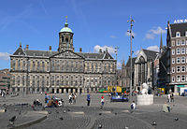
Королевский дворец
Королевский дворец (нидерл. Koninklijk Paleis) — бывшая амстердамская ратуша, ныне один из трёх дворцов в Нидерландах, которые находятся в распоряжении монарха.
Здание построено в 1655 году по проекту Якоба ван Кампена, вдохновленного римской архитектурой (голландский классицизм). Классические формы и роскошь внутренних интерьеров по замыслу создателей подчеркивает величие Амстердама. Дворец расположен на площади Дам.

Slide 5
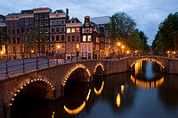
Каналы Амстердама
Сотни километров каналов, более 1500 мостов и около 90 островов позволили Амстердаму получить титул «Северная Венеция». В городе имеется четыре основных канала: Сингел, Херенграхт, Кейзерсграхт и Принсенграхт. Сингел существовал с 1428 года как ров, проходивший по западной границе города, остальные три были прорыты в XVII веке, который называют золотым веком Нидерландов.

Slide 6
Еврейский исторический музей
Еврейский исторический музей в Амстердаме (нидерл. Joods Historisch Museum te Amsterdam) — музей истории еврейского народа, расположенный в Амстердаме.
Музей был создан 23 мая 1930 года под названием «Фонд Еврейский исторический музей» (нидерл. Stichting Joods Historisch Museum) с целью сбора и экспонирования предметов еврейской культуры, отражающих жизнь еврейского народа в целом и голландской общины в частности. Музей располагался в средневековом здании в амстердамском Вааге.

Slide 7
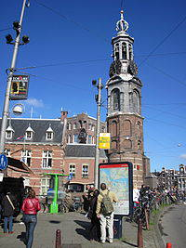
Монетная башня
Монетная башня ( Munttoren или Munt (нид.)) — башня в Амстердаме, Нидерланды. Она стоит на оживленной Монетной площади, при слиянии реки Амстел и канала Сингел, у цветочного рынка и восточной части торговой улицы КальверстратБашня первоначально была частью Регулирспоурт (Regulierspoort (нид.)), одних из главных ворот в средневековой городской стене Амстердама. Ворота, построенные в 1480—1487 гг., состояли из двух башен и дома стражи. [1] После пожара 1618 года сохранились только дом стражи и часть западной башни. Башня была восстановлена в стиле Ренессанс в 1619—1620.

Slide 8
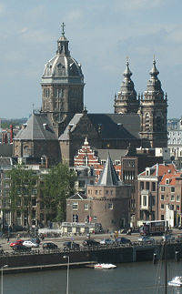
Церковь Святого Николая
Построенная по проекту архитектора Блейса, эта церковь гармонично совмещает в своем облике несколько стилей от нео-барокко до нео-ренессанса, чем существенно отличается от прочих храмовых построек, выдержанных в более строгом стиле, свойственному протестантизму.
Синт Николааскерк же является сугубо католическим сооружением, со свойственной этой религии тенденцией к украшательству.

Slide 9
Брюссель
Брюссе́ль (нидерл. Brussel [ˈbrʏsəl], фр. Bruxelles [bʁyˈsɛl]) — столица Бельгии и Брюссельского столичного региона. В Брюсселе разместились учреждения Французского и Фламандского сообществ и Фландрии, штаб-квартира Евросоюза, офис НАТО, секретариат стран Бенилюкса и Западноевропейского союза.

Slide 10
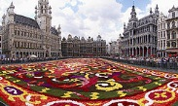
Гранд-Плас
Гранд-Плас — историческая площадь в центре Брюсселя, один из важнейших туристических объектов города. Здесь расположены две важнейшие достопримечательности — ратуша и Хлебный дом или Дом короля (нидерл. Broodhuis, фр. Maison du Roi). Ансамбль рыночной площади Брюсселя внесён в список Всемирного наследия ЮНЕСКО

Slide 11
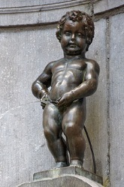
Писающий мальчик
Писающий мальчик (нидерл. Manneken Pis; фр. Petit Julien) — одна из наиболее известных достопримечательностей Брюсселя, расположенная в непосредственной близости от Гран-плас, на пересечении улиц Банной (Rue de l'Étuve / Stoofstraat) и Дубовой (Rue du Chêne / Eikstraat). Это миниатюрная бронзовая статуя-фонтан в виде нагого мальчика, писающего в бассейн.

Slide 12
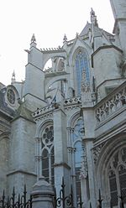
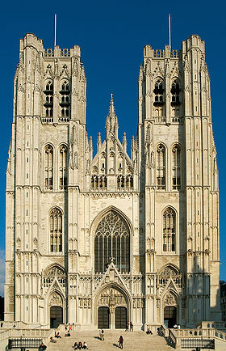
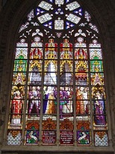
Брюссельский собор
Собор Святых Михаила и Гудулы в Брюсселе (фр. Cathédrale Saints-Michel-et-Gudule de Bruxelles, нидерл. Kathedraal van Sint-Michiel en Sint-Goedele, лат. Cathedralis Sancti Michaelis et Gudulae Bruxellis) — собор в Брюссельском столичном регионе Брюсселя, в Бельгии. Один из ярчайших представителей готического искусства.

Slide 13
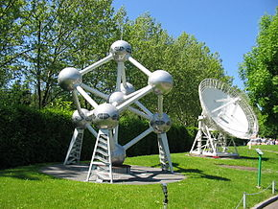
Атомиум
Атомиум — одна из главных достопримечательностей и символ Брюсселя. Атомиум был спроектирован к открытию всемирной выставки 1958 архитектором Андре Ватеркейном как символ атомного века и мирного использования атомной энергии и построен под руководством архитекторов Андре и Мишеля Полаков.
Сооружение, покрытое изначально алюминиевым слоем, а после завершённого в феврале 2006 капремонта — стальной оболочкой, состоит из девяти атомов, которые объединены в кубический фрагмент кристаллической решётки железа, увеличенный в 165 миллиардов раз. Высота атомиума составляет 102 м, вес — около 2400 тонн, а диаметр каждой из девяти сфер — 18 м

Slide 14
Будапешт
Будапе́шт (венг. Budapest (инф.) [ˈbudɒpɛʃt]) — столица Венгрии и самый крупный город страны. По численности населения, составлявшей на март 2007 года 1,7 млн жителей, Будапешт занимает в Европейском союзе девятое место. Город образовался в 1873 году в результате слияния нескольких венгерских городов: Пешта, расположенного на восточной стороне реки Дунай, Буды и Обуды, занимающих западный берег Дуная.

Slide 15
Здание парламента
Через семь лет после объединения Буды, Пешта и Обуды, в 1880 г. Государственное собрание приняло решение построить здание парламента, чтобы подчеркнуть суверенное право венгерской нации. Был объявлен конкурс, который выиграл архитектор Имре Штейндль, но были реализованы и некоторые идеи двух других участников конкурса — в здании Этнографического музея и в здании Министерства сельского хозяйства. В 1885 г. началось строительство, первое заседание Государственного собрания прошло в здании в 1896 г., во время празднования 1000-летия Обретения родины. Строительство парламента было завершено лишь в 1906 г. Следует отметить, что к моменту завершения строительства архитектор проекта ослеп. На строительстве работали тысячи людей, было использовано 40 млн кирпичей и 40 кг золота.

Slide 16
Базилика Святого Иштвана
Базилика Святого Иштвана (венг. Szent István-bazilika) названа в честь первого короля Венгрии Иштвана. Строительство собора началось в 1851 году под руководством архитектора Йожефа Хильда. После его смерти возведением собора руководил Миклош Ибль. Строительство было завершено в 1905 году. Общая площадь собора составляет 4730 м², диаметр купола — 22 м, а высота — 96 м. Наряду со зданием парламента, базилика является самым высоким зданием города. В базилике расположена часовня с мощами (десницей) св. Иштвана и витражами с венгерскими святыми.

Slide 17
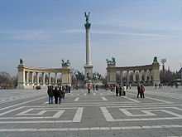
Площадь Героев
Площадь Героев (венг. Hősök tere) — одна из знаменитых площадей венгерской столицы, расположена в Пеште. На площади Героев заканчивается проспект Андраши, а за площадью начинается городской парк Варошлигет. Площадь была оформлена к празднованию тысячелетия Венгрии в 1896 году и вместила тогда свыше 50 тысяч гостей, приехавших в Венгрию.

Slide 18
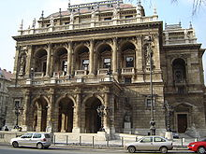
Венгерская государственная опера
Венгерская государственная опера расположена в VI округе Будапешта (Терезварош), в Пеште, по адресу: проспект Андраши 22. Здание театра выдержано в стиле неоренессанс и построено архитектором Миклошем Иблем в период между 1875 и 1884 годами, богато украшено выполненными в стиле барокко орнаментами, скульптурами и картинами. Особенно интересна настенная живопись работы Берталана Секея, Мора Тана и Кароя Лотца вдоль лестниц внутри здания и в зрительном зале.

Slide 19
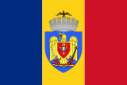
Бухарест
Бухарест (рум. Bucureşti [bukuˈreʃtʲ]) — столица Румынии, важнейший экономический и культурный центр страны. В Бухаресте и его пригородах проживает более 2,3 миллиона человек. Это самый населённый город в Юго-Восточной Европе. Считается, что Бухарест, как и Рим, был построен на семи холмах:
холм Михая Водэ
холм Патриархии
холм Раду Водэ
холм Котрочень
холм Спирей
холм Вэкэрешть
холм Св. Георгия

Slide 20
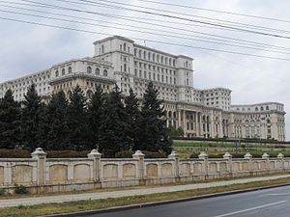
Дворец парламента
Изначально дворец назывался Домом Народа (рум. Casa Poporului) или Домом Республики (рум. Casa Republicii) , но в пост-коммунистическую эпоху был переименован в Дворец Парламента. Несмотря на это многие до сих пор зовут его прежним именем. Размеры дворца составляют 270 на 240 м. Высота — 86 м. Подземная часть дворца уходит в глубину на 92 м. Во дворце 1100 комнат, 12 этажей. 4 подземных уровня достроены и уже используются и ещё 4 уровня находятся на разных стадиях завершения. На строительство было потрачено около миллиона м³ мрамора в основном из Рушкицы, 3500 тонн хрусталя (480 люстр, 1409 потолочных светильников и зеркал), 700 тыс. тонн стали и бронзы для дверей, окон, люстр и капителей. Было также использовано 900 тыс. м³ дерева для паркета и настенных панелей (орешник, дуб, вишня, вяз, клён), 200 тыс. м² шерстяных ковров разных размеров.

Slide 21
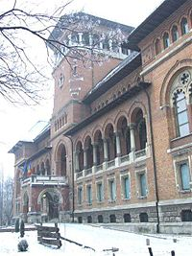
Музей румынского крестьянина
Музей основан в 1906 году. Первым руководителем музея на протяжении сорока лет был историк Александру Цигара-Самуркаш. В 1944 году, с приходом советских войск, в музее был размещён музей Ленина и Сталина. Оригинальный же музей под новым названием «Популярное искусство Румынской Социалистической Республики» на 25 лет переехал во дворец Штирбей на главной улице Бухареста. Всё это время ценные и особенно религиозные экспонаты не выставлялись. Тем не менее, коллекция музея пополнилась в три раза.

Slide 22
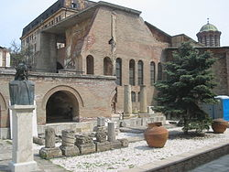
Куртя-Веке
Ку́ртя-Ве́ке (рум. Curtea Veche — Старый двор), или Княжеский двор (рум. Curtea Domnească din Bucureşti) — ансамбль построек, относящихся к дворцу правителей Валахии и Румынии. Включает в себя также церковь Куртя-Веке — храм Св. Антона (hramul Sf. Anton) и двор Ханул-луй-Манук (Hanul lui Manuc).

Slide 23
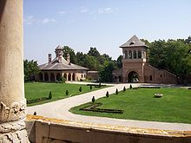
Могошоая
Могошоая (Mogoşoaia) — дворцово-парковый ансамбль, построенный валашским господарем Константином Брынковяну в 10 км от Бухареста в 1698—1702 гг. Представляет собой яркий образец т. н. брынковянского стиля зодчества, насыщенного венецианскими, далматийскими и османскими реминисценциями. Дворец назван именем вдовы владельца земельного участка. В 1920-е гг. дворцом владела Марта Бибеску, которая открыла в нём свой салон и финансировала реставрацию старинных зданий. В дворцовой церкви похоронены члены княжеского семейства Бибеску.

Slide 24
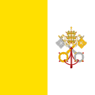
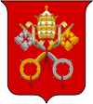
Ватикан
Ватикан (лат. Status Civitatis Vaticanæ, итал. Stato della Città del Vaticano, также встречается использование названия Госуда́рство-го́род Ватикан) — карликовое государство-анклав (самое маленькое государство в мире) внутри территории Рима, ассоциированное с Италией. Своё название государство получило от названия холма Mons Vaticanus, с латинского vaticinia — «место гаданий». Статус Ватикана в международном праве — вспомогательная суверенная территория Святого Престола, резиденции высшего духовного руководства римско-католической церкви. Суверенитет Ватикана не является самостоятельным (национальным), а проистекает из суверенитета Святого престола. Иными словами, его источник — не население Ватикана, а именно папский престол.

Slide 25
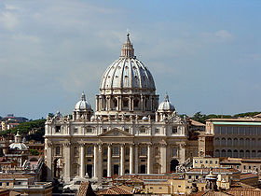
Собор Святого Петра
Собор Святого Петра (лат. Basilica Sancti Petri, итал. Basilica di San Pietro; Базилика Святого Петра) — католический собор, являющийся наиболее крупным сооружением Ватикана и до последнего времени считавшийся самой большой христианской церковью в мире. Одна из четырёх патриарших базилик Рима и церемониальный центр Римской католической церкви. Над его созданием трудилось несколько поколений великих мастеров: Браманте, Рафаэль, Микеланджело, Бернини.

Slide 26
Сиксти́нская Капе́лла
Сиксти́нская Капе́лла (итал. Cappella Sistina) в Риме, бывшая домовая церковь в Ватикане. Построена в 1473—1481 годах архитектором Джордже де Дольчи, по заказу папы римского Сикста IV, отсюда и название.
Ныне Капелла — музей, выдающийся памятник Возрождения. Прямоугольное в плане помещение с росписями стен, выполненными в 1481—1483 годах Сандро Боттичелли, Пинтуриккьо и другими мастерами по заказу Сикста IV.

Slide 27
Пинакотека
Ватиканская пинакотека (итал. Pinacoteca Vaticana) — один из музеев Ватикана.
Ватиканская пинакотека (коллекция произведений живописи, открытая для посещения публики) была основана папой Пием VI во второй половине XVIII века. В 1797 году многие из картин были отправлены по приказу Наполеона Бонапарта в Париж. В 1815 году на Венском конгрессе было принято решение вернуть картины в Ватикан.

Slide 28
Ватиканский секретный архив
Ватиканский секретный архив (лат. Archivum Secretum Apostolicum Vaticanum) — собрание архивных документов в Ватикане от средневековья до наших дней. «Секретным» архив называется потому, что является частным архивом Папы и ограничен для посещения. Общая протяженность стеллажей с документами 85 км.

Slide 29
Спасибо за внимание

